Slide 1

Profa. Flávia Almeida

Slide 2

 O que é teste de software
 Classificações
 Técnicas de teste
 Planejamento de testes
 Especificação de testes
 Exercícios
 Métricas para testes

Slide 3


“Teste é o processo de
executar um programa com
o intuito de encontrar
erros”
– Glenford J. Myers (1979)

Slide 4
Introdução
Os testes representam uma etapa de extrema importância no processo de desenvolvimento de software, pois visam validar se a aplicação está funcionando corretamente e se atende aos requisitos especificados.
Nesse contexto existem diversas técnicas que podem ser aplicadas em diferentes momentos e de diferentes formas para validar os aspectos principais do software. Nos artigos abaixo você conhecerá conceitos fundamentais do teste de software e como aplicá-los.

Slide 5
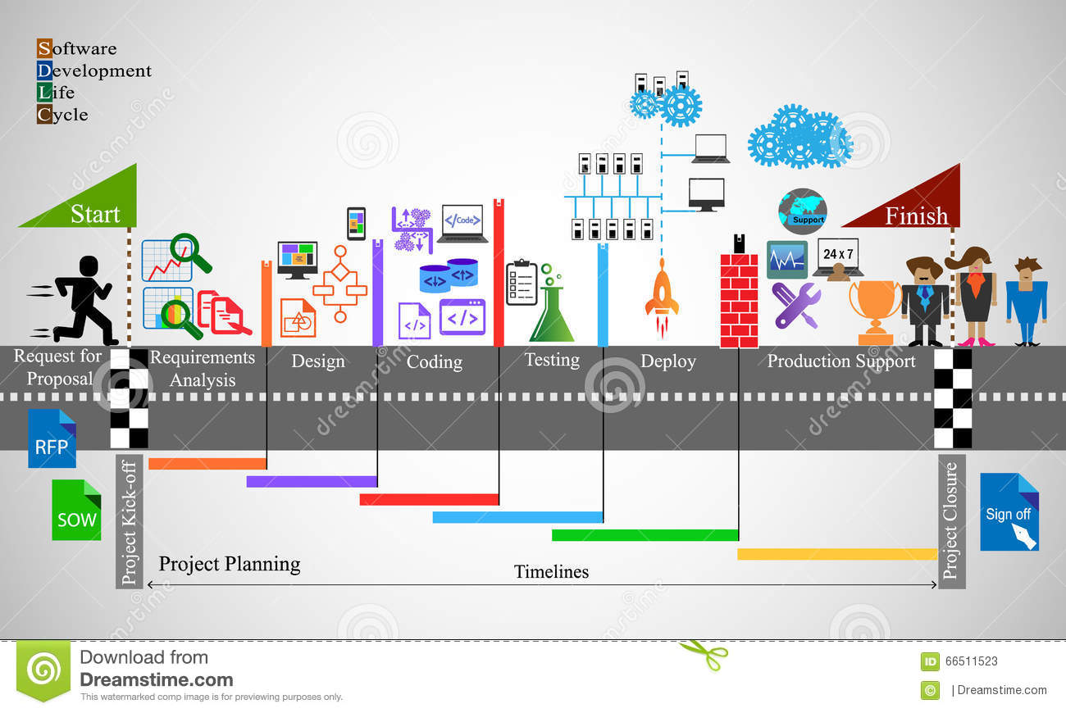

Slide 6
Atualmente existem modelos de qualidade baseados na engenharia que ajudam as empresas a estabelecer e seguir padrões. Podemos citar como exemplos destes modelos o CMM - Capability Maturity Model, a ISO - International Organization for Standardization e o MPS.BR - Processo de Melhoria do Software Brasileiro. O objetivo principal dos modelos de qualidade é fazer com que toda a equipe esteja trabalhando no mesmo foco.
Além dos modelos, é importante que as organizações adotem o teste de software. Esta fase do processo da engenharia do software é importante, pois avalia se o produto atende aos requisitos especificados. É um método destrutivo, que é executado com o intuito de encontrar os erros e corrigi-los antes da versão final ser liberada ao cliente.

Slide 7

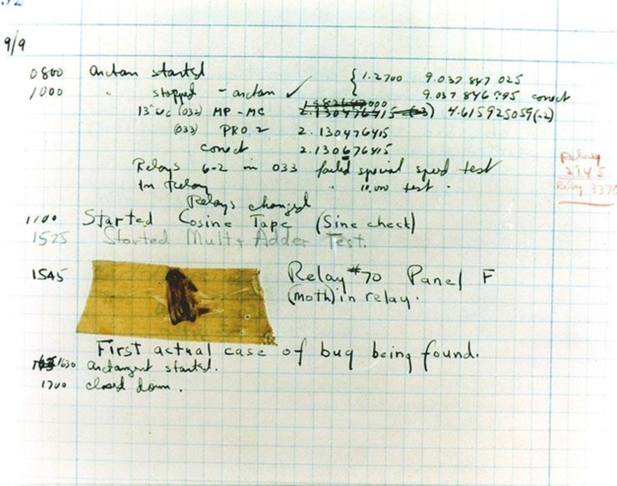
 Primeiro bug da
história
◦ 9 de setembro de
1947
◦ Harvard Mark II

Slide 8

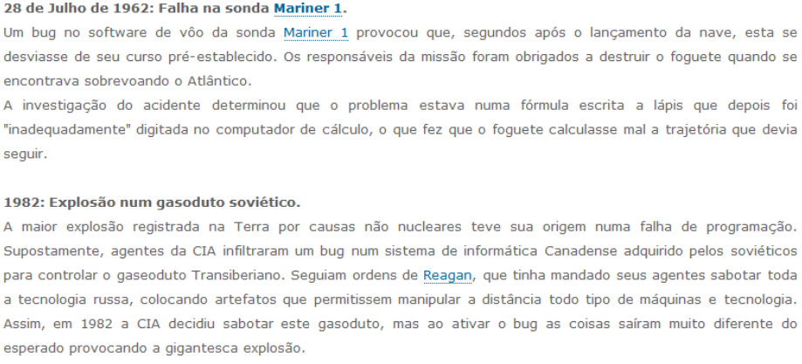

Slide 9
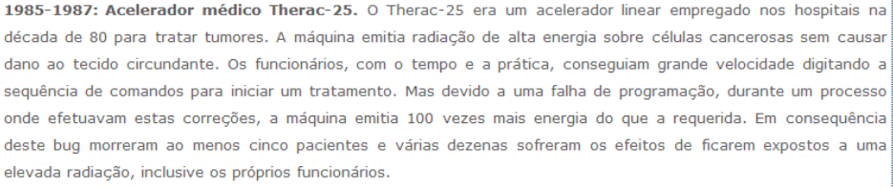
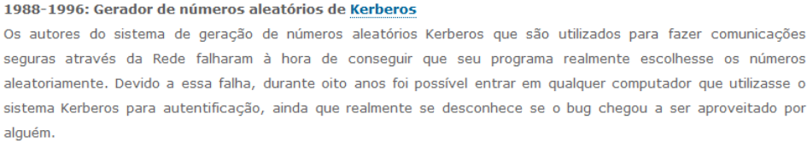

Slide 10
Pesquisa
Procure outros defeitos famosos de software.

Slide 11

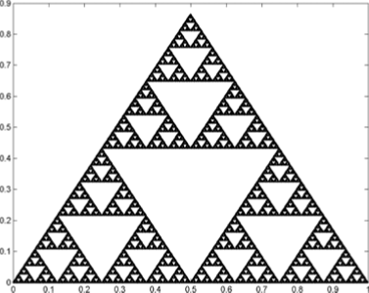
Vamos fazer o seguinte exercício:
◦ Um programa lê 3 inteiros. Os três valores são
interpretados como os comprimentos dos lados de um
triângulo. O programa imprime uma mensagem que
mostra se o triângulo escaleno, isósceles ou eqüilátero.
◦ Qual o conjunto testes você acha necessário realizar para
validar este programa ?

Slide 12

1.
Você
tem um caso de teste
que representa
um triângulo
escaleno válido? (Note que casos de testes como 1,2,3 e
2,5,10 não ganham um “sim”nesta pergunta, pois não
existem triângulos válidos com esses lados.)
2.
Você
tem um caso de teste
que representa
um triângulo
eqüilátero válido?
3.
Você
tem um caso de teste
que representa
um triângulo
isósceles? (Um caso de teste com 2,2,4 não pode ser
contado.)
4.
Você
tem no mínimo 3 casos
de testes que representam um
triângulo isósceles válido e que você tenha tentado as três
permutações possíveis (Ex.: 3,3,4; 3,4,3;4,3,3) ?

Slide 13
5.
6.
Você
tem um caso de teste
no qual um dos lados é
zero?
Você tem um caso de teste no qual um dos lados tem o valor
negativo?
7.
Você
tem um caso de teste
com 3 inteiros maiores que zero,
onde a soma de dois lados é igual ao terceiro lado? (Se o
programa disser que 1,2,3 representa um triângulo escaleno,
ele contém um erro.)
8.
Você
tem no mínimo 3 casos
de teste
da categoria 7 para as
quais você tentou as três permutações ? (1,2,3; 1,3,2 e 3,1,2)
9.
Você tem um caso de teste
com 3 inteiros maiores que zero,
onde a soma de dois lados é menor que o terceiro lado (1,2,4
ou 12,15,30)?

Slide 14
10. Você tem um caso de teste no qual todos os lados são 0
(Ex. 0,0,0)?
11. Você tem um caso de teste na categoria 9 para o qual
você tentou as três permutações (Ex.: 1,2,4; 1,4,2 e
4,1,2) ?
12. Você tem um caso de teste especificando valores não-
inteiros ?
13. Você tem um caso de teste especificando uma
quantidade errada de valores (Ex.: 2 ou 4 ao invés de 3,
inteiros)?
14. Para cada teste, você especificou a saída esperada do
programa além dos valores de entrada?

Slide 15

 Extraído de Glenford J. Myers, The art of Software Testing,
Willey Interscience, 1979
 Obviamente, um conjunto de casos de testes que satisfaça
as condições anteriores não garantem que todos os erros
possíveis foram encontrados
 Como ponto de referência:
◦ Programadores altamente experientes obtêm, em média,
somente 7.8 pontos no total de 14.
 Mesmo o teste de um programa trivial como este não é uma
tarefa fácil, imagine a dificuldade em se testar um sistema
de controle aéreo com mais de 100.000 linhas de código

Slide 16
 Pontos a serem considerados :
◦ A atividade de teste é o processo de executar um programa
com a intenção de descobrir uma falha;
◦ Um bom caso de teste é aquele que tem uma elevada
probabilidade de revelar uma falha ainda não descoberta;
◦ Um teste bem-sucedido é aquele que revela uma falha
ainda não descoberta.
 Em última instância o objetivo da atividade de teste é
projetar testes que descubram sistematicamente
diferentes classes de falhas com uma quantidade de
tempo e esforço mínimos.

Slide 17

 Erro/Defeito - Engano cometido pelo
desenvolvedor
 Falha - Comportamento inesperado
ocasionado por um erro. ( sintoma do erro)
 Caso de teste - conjunto de dados de entrada
e conjunto de resultados esperados. Se os
resultados esperados não são encontrados,
então o teste detectou uma falha.
 Procedimento de teste – conjunto de passos
para executar o teste.
 Teste - é a execução de um caso de teste.
Tradicionalmente é formado por um conjunto
de passos e resultados esperados.

Slide 18
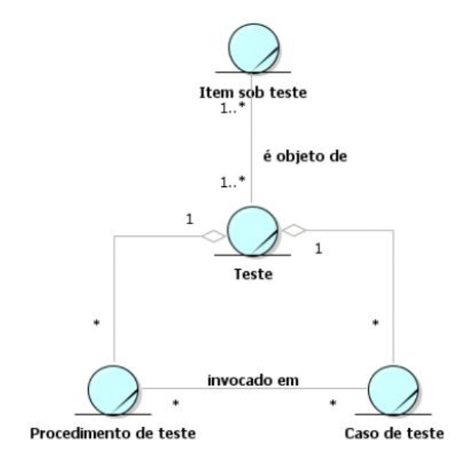


Slide 19

 Testar é um estado de espírito
◦ “Se o nosso objetivo é mostrar a ausência de erros,
nós vamos encontrar poucos deles. Se o nosso
objetivo é mostrar a presença de erros, nós vamos
descobrir um grande número deles.”
Myers - 1979
 Desta forma não é interessante que desenvolvedores sejam
os únicos responsáveis pelos testes de seus códigos, eles têm
um envolvimento “afetivo” com o código.

Slide 20
Classificação
O problema é que o Teste, uma área relativamente nova, ainda encara muitas barreiras. Isto se dá, às vezes, em função dos recursos humanos e financeiros reduzidos, outras, por causa do tempo e dos prazos limitados dos projetos, sem contar que existem situações em que o Teste é simplesmente deixado de fora do escopo do projeto por puro desconhecimento de causa ou até mesmo despreparo dos gestores envolvidos.
O que ocorre é que nos dias de hoje não dá mais para deixar o Teste como uma atividade irrelevante. É sabido que não é viável realizar uma centena de tipos de testes para garantir a qualidade de um software, mas que tal começar devagar, adicionando novos testes gradativamente, para que aos poucos essa atividade possa conquistar o seu devido espaço na empresa e a confiança do cliente?

Slide 21

 Podem ser classificados de diversas formas,
dependendo da característica sendo avaliada:
◦ Alvo do teste
◦ Objetivo do teste
◦ Visibilidade ao item sob teste
◦ Formalismo
◦ Automação

Slide 22

 Teste de unidade:
◦ Teste individual de unidades ou conjuntos de
unidades.
 Teste de integração
◦ Componentes são combinados e avaliados para
testar a integração entre eles.
 Teste de sistema:
◦ Conduzido em um sistema completo, para avaliar
sua conformidade com os requisitos.

Slide 23
 Teste de aceitação/qualificação:
◦ realizado para determinar se um sistema atende
aos requisitos. Tipicamente conduzidos pelos
usuários.
 Teste de instalação:
◦ Depois do teste de sistema e de aceitação o
software é testado após instalação no ambiente
produtivo.
 Testes Alfa/Beta:
◦ Antes de liberar uma versão oficial do produto, o
software é entregue a um pequeno (Alfa) ou grande
(Beta) conjunto de usuários.

Slide 24
 Teste de regressão:
◦ Seletivamente repetido para verificar se alterações
não causaram efeitos indesejáveis e se o sistema
mantém conformidade com requisitos.
 Teste de desempenho (aula 5):
◦ Verifica se o software atende aos requisitos de
desempenho (carga e tempo de resposta)
 Teste de estresse:
◦ Coloca o software sob uma carga muito grande e
aumentada até que o sistema falhe, para identificar
sua capacidade máxima

Slide 25
 Teste de segurança:
◦ Verifica se o software é protegido de ataques
externos. Testa confidencialidade, integridade e
disponibilidade dos dados.
 Teste de recuperação de falhas:
◦ Testar a capacidade do software se recuperar de
desastres (ex: falha de um disco rígido do banco de
dados).
 Teste de interface:
◦ Verifica se as interfaces (APIs) do software estão
funcionando conforme sua especificação

Slide 26
 Teste funcional (aula 4):
◦ Realizado para avaliar a conformidade com
requisitos funcionais.
 Teste de desenvolvimento (aula 3):
◦ realizado durante o desenvolvimento, geralmente
pelo desenvolvedor.
 Teste de usabilidade:
◦ Avalia o quão fácil o sistema é de usar por seus
usuários.

Slide 27
Qualidade
O termo Qualidade vem do latim “Qualitas”, e é utilizado em diversas situações, mas o seu significado nem sempre é de definição clara e objetiva. Há várias definições para qualidade, do ponto de vista de diferentes pessoas, como: “Produto(s) e/ou serviço(s) com constatada efetividade”; “Valor que produtos similares não possuem”; “Fazer correto da primeira vez”; “Maior relação custo versus benefício”; “Em conformidade com as exigências do(s) cliente(s)”; “Adequação ao uso”. Enfim, o referido termo é geralmente empregado para significar excelência de um produto e/ou serviço.
A qualidade de um produto pode ser vista por duas ópticas: a do produtor e a do cliente. Do ponto de vista do produtor, a qualidade associa-se à concepção e produção de um produto que vá ao encontro das necessidades do cliente. Do ponto de vista do cliente, a qualidade está associada ao valor e à utilidade reconhecida ao produto, estando nalguns casos ligados ao preço.

Slide 28
Quando acompanhamos a atual realidade dos textos relacionados à informática em geral, não é difícil nos deparamos com termos como: “Controle da Qualidade”, “Garantia da Qualidade” e “Gerência da Qualidade” e isso porque hoje são considerados conceitos quase que básicos, seja na indústria, comércio e ou serviços. Os conceitos são usados em várias áreas, inclusive e mais fortemente em “Qualidade de Software”. Gerência da qualidade é o processo de controlar e gerenciar o processo da qualidade na fabricação ou manutenção de um produto ou serviço. Garantia da qualidade são as ações tomadas para redução de defeitos. Controle da qualidade são as ações relacionadas à medição da qualidade, para diagnosticar se o resultado está sendo atingido.

Slide 29
Atividade 2
Faça uma breve pesquisa sobre a ISO 9126 que trata a respeito de qualidade de produtos de software e faça uma analise a respeito. Como ela se integra com Teste de Software e o que eles tem em comum.
No final encaminhe para:
aulassnc@gmail.com como Nome e Unidade
Vale como 1º ponto da UC

Slide 30
Conceitos Básicos de Teste
Artefatos de Teste
Caso de Teste
Roteiro de Teste
Bug
Custo

Slide 31
Artefatos
Um artefacto ou artefato é um dos vários tipos de subprodutos concretos produzido durante o desenvolvimento de software. Alguns artefatos (por exemplo, casos de uso, diagramas de classes, requisitos e documentos de projeto) ajudam a descrever a função, arquitetura e o design do software. Outros artefatos estão relacionados com o próprio processo de desenvolvimento - tais como planos de projetos, processos de negócios e avaliações de risco. Podem ser manuais, arquivos executáveis, módulos etc.
O termo artefato em conexão com o desenvolvimento de software é amplamente associado com métodos ou processos de desenvolvimento específicos, por exemplo, o Processo Unificado. Este uso do termo pode ter sido originado com esses métodos.

Slide 32
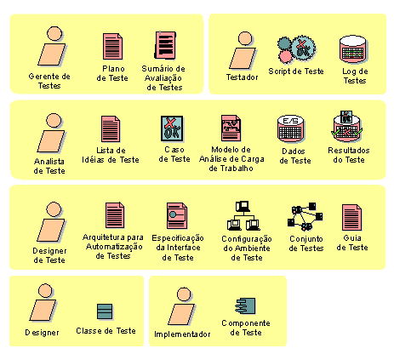
http://www.funpar.ufpr.br:8080/rup/process/artifact/ars_test.htm

Slide 33
Caso de Teste
De um modo geral, podemos dizer que caso de teste seria um conjunto de condições (passos) utilizado na execução de teste de software. Tais condições não mais são mais do que a definição dos dados de entrada e os seus resultados esperados. Os casos de teste são extraídos a partir da especificação de requisitos.
No contexto tradicional, para identificarmos os requisitos de teste, utilizamos os casos de uso (especificação de requisitos). Podemos dizer que um requisito de teste poderá ter “N” cenários de teste, onde cada cenário de teste poderá ter “N” casos de teste. Este artefato deve ter, no mínimo, os seguintes dados na sua estrutura:
Resumo
Pré-Condições
Entradas
Ação
Resultados Esperados
Pós-Condições
O nível de detalhamento dependerá das premissas do time ou até mesmo do processo de desenvolvimento definido.

Slide 34
Roteiro de Testes
Planejar e construir casos de teste para cada objeto de teste existente no projeto é a melhor forma de se organizar, tanto na criticidade quanto na avaliação final do processo de testes.
Teste primeiro cenários positivos. É o cenário que reflete exatamente o que foi programado para acontecer, sem erros, sem atalhos;
Teste os Erros (cenários negativos), não tenha limites para sua imaginação, erre como seu filho de 5 anos erraria (claro, a menos que projeto não seja direcionado para ele…), é muito comum ouvirmos comentários como “Quem vai clicar aí???” ou “Mas ninguém vai fazer isto?!”,e a resposta é, SIM alguém VAI clicar aí, alguém VAI fazer isto, então, teste;
Teste os Caminhos Alternativos, pense quais seriam as rotas adicionais, os atalhos, outras formas de chegar até objeto de teste, em instituições de grande porte, normalmente a relação entre sistemas dependentes não costuma ser lógica, portanto, entender a arquitetura do sistema é importante para avaliar se não há caminhos “ocultos” ou rotas de contingência para determinados processos.
Registre tudo o que foi testado, a evidência do teste é uma documentação importantíssima do processo.

Slide 35
BUG
No documento ISO/CD 10303-226 da Organização Internacional de Normalização (ISO), uma falha (em inglês, fault) é definida como um defeito ou uma condição anormal em um componente, equipamento, subsistema ou sistema, que pode impedir o seu funcionamento como planejado, uma situação chamada de fracasso (em inglês, failure).
De acordo com o Federal Standard 1037C dos Estados Unidos, o termo "falha" tem os seguintes significados:
Uma condição acidental que faz com que uma unidade funcional não consiga executar sua função
Um defeito que causa um mau funcionamento reproduzível ou catastrófico. Um mau funcionamento é considerado reproduzível se ocorre consistentemente sob as mesmas circunstâncias.
Em sistemas elétricos, um curto-circuito (total ou parcial) não intencional entre condutores não energizados, ou entre um condutor e o terra. Nesses sistemas, uma distinção pode ser feita entre falhas simétricas e assimétricas.

Slide 36
Custo
No processo de desenvolvimento, testar o software torna-se uma atividade cara, pois necessita de investimento em mão de obra qualificada e especializada, ferramentas e ambientes apropriados para a execução de tal atividade, além do tempo do projeto que deve ser destinado a elaboração, execução e avaliação dos resultados.
Contudo, além de ser avaliar os benefícios de se testar um software, é importante ponderar também os prejuízos causados por não realizar testes. Quanto mais tarde os defeitos forem detectados, maior será o custo da sua correção. Portanto, defeitos encontrados na fase de produção de um software são muito mais caros de se corrigir do que aqueles que são identificados na fase de especificação.

Slide 37
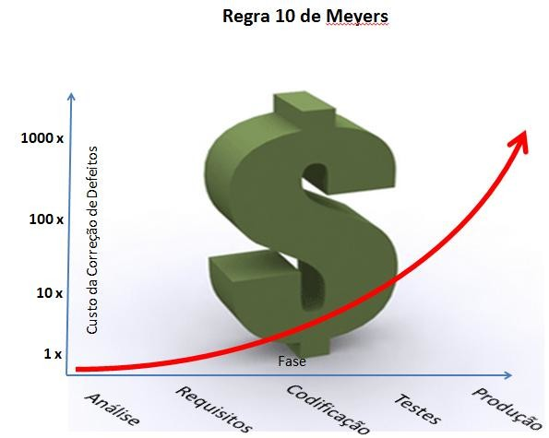
Regra 10 de Myers, onde o eixo vertical do gráfico representa o valor de cada defeito encontrado, e o eixo horizontal representa as fases de desenvolvimento de um projeto. À medida que vão se concluindo as fases do projeto, o custo dos defeitos é multiplicado por 10. Com isso, o defeito que na fase de desenho custava R$ 1,00, na fase de especificação custará R$ 10,00, na fase de construção custará R$ 100,00, nos testes R$ 1.000,00 e em produção, onde o custo é maior, ele será de R$ 10.000,00’

Slide 38
Papéis
Gerente de testes - papel Gerente de Testes tem a responsabilidade geral pelo êxito do esforço de teste. O papel envolve defesa da qualidade e dos testes, planejamento e gerenciamento de recursos e resolução de problemas que representam um obstáculo para o esforço de teste. Isso inclui:
Negociar a finalidade e os produtos liberados do esforço de teste
Assegurar o planejamento e o gerenciamento apropriados dos recursos de teste
Avaliar o andamento e a eficácia do esforço de teste
Defender o nível apropriado de qualidade mediante a correção de Defeitos importantes
Defender um nível apropriado de enfoque na testabilidade durante o processo de desenvolvimento de software

Slide 39
Testador - O papel Testador é responsável pelas atividades centrais do esforço de teste, que envolve conduzir os testes necessários e registrar os resultados desses testes. Isso inclui:
Identificar a abordagem de implementação mais apropriada para um dado teste
Implementar testes individuais
Configurar e executar os testes
Registrar os resultados e verificar a execução dos testes
Analisar erros de execução e recuperar-se deles

Slide 40
Analista de Teste - O papel Analista de Teste é responsável por inicialmente identificar e posteriormente definir os testes necessários, monitorar a abrangência dos testes e avaliar a qualidade geral obtida ao testar os Itens de Teste-alvo. Este papel também envolve a especificação dos Dados de Teste necessários e a avaliação do resultado dos testes conduzidos em cada ciclo de teste. Às vezes, este papel também é denominado Designer de Teste ou considerado parte do papel Testador. Este papel é responsável por:
Identificar os Itens de Teste-alvo a serem avaliados pelo esforço de teste
Definir os testes apropriados necessários e quaisquer Dados de Teste associados
Coletar e gerenciar os Dados de Teste
Avaliar o resultado de cada ciclo de teste

Slide 41
Designer de Teste - O papel Designer de Teste é responsável por definir a abordagem de teste e assegurar sua correta implementação. O papel envolve identificar as técnicas, ferramentas e diretrizes apropriadas para implementar os testes necessários e dar orientação sobre os correspondentes requisitos de recursos para o esforço de teste. Às vezes, este papel também é chamado de Arquiteto de Testes, Arquiteto de Automatização de Testes ou Especialista em Automatização de Testes. Este papel é responsável por:
Identificar e descrever as técnicas de teste apropriadas
Identificar as ferramentas de suporte apropriadas
Definir e manter a Arquitetura de Automatização de Teste
Especificar e verificar as Configurações do Ambiente de Teste Obrigatórias
Verificar e avaliar a Abordagem de Teste

Slide 42
Designer - O papel designer define as responsabilidades, as operações, os atributos e os relacionamentos de uma ou de várias classes e determina como eles serão ajustados para o ambiente de implementação. Além disso, o papel designer pode ser responsável por um ou mais pacotes de design ou subsistemas de design, incluindo todas as classes pertencentes aos pacotes ou subsistemas.
implementador - O papel implementador é responsável por desenvolver e testar componentes de acordo com os padrões adotados para o projeto, para fins de integração com subsistemas maiores. Quando é necessário criar componentes de teste, como drivers ou stubs, para possibilitar a realização dos testes, o implementador também é responsável por desenvolver e testar esses componentes e os subsistemas correspondentes.

Slide 43
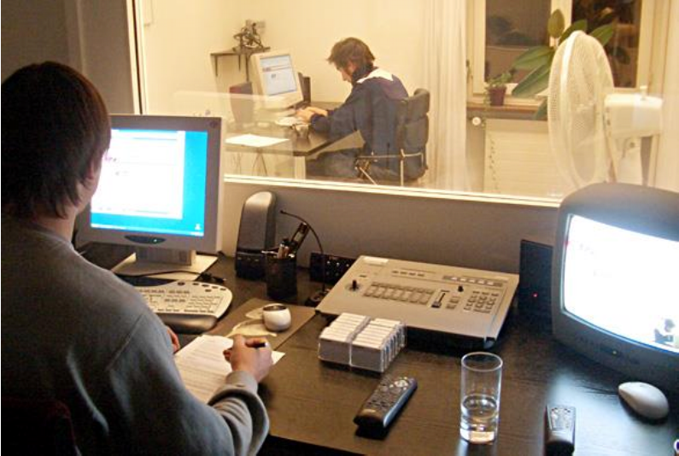

Slide 44

 Caixa Preta
◦ Ignora os mecanismos internos de um sistema e
foca apenas nas entradas e saídas esperadas.
 Caixa Cinza
◦ Ignora os mecanismos internos de um componente
e foca apenas nas entradas e saídas esperadas.
 Caixa Branca
◦ Teste que leva em conta os mecanismos internos de
um sistema ou componente.

Slide 45

 Quanto ao grau de formalidade
◦ Formais x Informais
 Quanto ao grau de automação
◦ Automatizados x Manuais
 Como classificamos o que chamamos de
“testes de unidade” feitos usando JUnit??

Slide 46
 Testes feitos com o Junit tipicamente são:
◦ Testes de unidade
◦ Testes de desenvolvimento
◦ Testes de regressão
◦ Testes de caixa-cinza
◦ Testes automatizados
◦ Podem ser:
 Testes formais
 Testes funcionais (ou não-funcionais)

Slide 47
 Ad Hoc
◦ Provavelmente a mais usada atualmente. Baseada
apenas na experiência e intuição do testador. Pode
ser útil em casos onde é complexo especificar
testes usando técnicas mais formais.
 Teste exploratório
◦ É definido como o simultâneo aprendizado,
desenho e execução do teste, ou seja, os testes não
são especificados no plano previamente.

Slide 48

 Particionamento de equivalência
◦ Consiste em identificar as classes de entradas para
um software (ex: válidas, inválidas, números
comuns, números incomuns, etc). A partir daí,
escolhe-se um subconjunto representativo em cada
classe para especificar os testes.
 Análise de fronteira
◦ Casos de testes são especificados usando valores
próximos à fronteira do domínio da entrada. Ex:
zero e MAXINT para inteiros.
 Testes aleatórios
◦ Os valores de entrada são gerados aleatoriamente

Slide 49

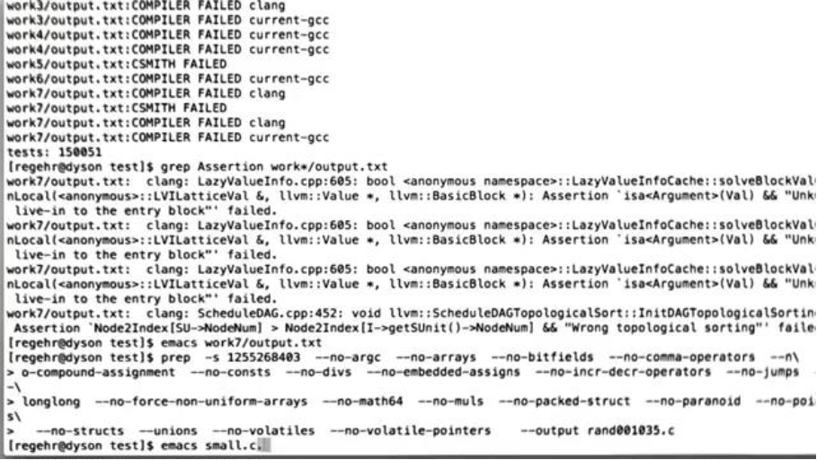
Video do Curso Software Testing da Udacity

Slide 50

 Um mutante é uma versão modificada de um
componente/software sob teste.
 Todo caso de teste é executado na versão
original e na(s) versão(ões) mutante(s). Se o
caso de teste falhar no mutante, ele cumpriu
seu propósito. Se não, novos casos de teste
devem ser elaborados para “eliminar todos os
mutantes”.

Slide 51

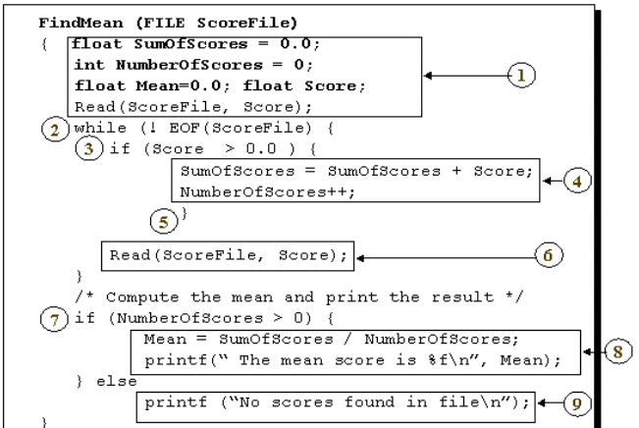
 Baseado nos fluxos de controle
◦ Os testes são especificados para cobrirem cada
fluxo de execução de um programa

Slide 52

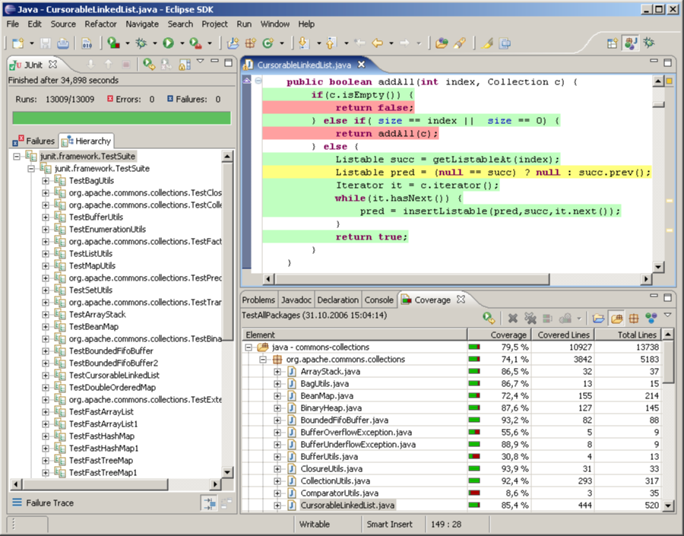
Pergunta: Garantir cobertura de 100% das linhas
garante o exercício de todas as situações?
Pergunta 2: É útil utilizar testes aleatórios (entradas aleatórias)
em ferramentas de testes de regressão automatizados?

Slide 53
 Encontre os defeitos o mais cedo possível
(requisitos, desenho, arquitetura, etc)
 Fazer os testes certos requer um pouco de
experiência e imaginação
◦ Pode-se gastar muito esforço e ainda sim fazer um
conjunto ruim de testes
 Não necessariamente mais testes é melhor.
◦ Porque?
 Especifique o software pensando em como
testá-lo.

Slide 54
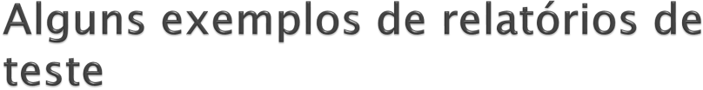
 Testes de penetração (PenTest)
 Testes de desempenho
 Testes de usabilidade

Slide 55
 O que é teste de software
 Classificações
 Técnicas de teste
 Planejamento de testes
 Especificação de testes
 Exercício
 Métricas para testes

Slide 56
 Porque ter um plano de testes?
 O que ter em um plano de testes?
◦ Depende do processo de desenvolvimento usado
◦ Recomendações do IEEE Standard for Software Test
Documentation:
h) Suspension criteria and
resumption requirements;
i) Test deliverables;
j) Testing tasks;
e) Features not to be tested; k) Environmental needs;
n) Schedule;
o) Risks and contingencies;
p) Approvals.
a) Test plan identifier;
b) Introduction;
c) Test items;
d) Features to be tested;
f) Approach;
g) Item pass/fail criteria;
l) Responsibilities;
m) Staffing and training
needs;

Slide 57
 Arquivo de exemplo de planejamento de
testes do RUP:
◦ Dia
1 - RUP Example Test Plan.htm

Slide 58
 Elementos de uma especificação de testes:
◦ Estado inicial da aplicação (pré-condições)
◦ Casos de teste: entradas x saídas esperadas
◦ Casos de teste utilizam um ou mais procedimentos
de teste
◦ O procedimento de teste tem passos reprodutíveis
e pontos de verificação (falha ou sucesso)
◦ O procedimento de teste pode ser reusado para
diversos casos de teste (entradas x saídas)

Slide 59
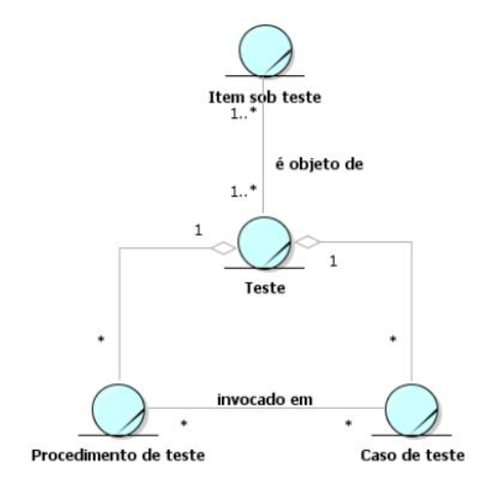

Slide 60
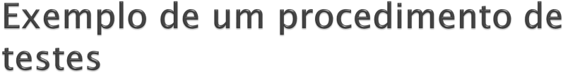
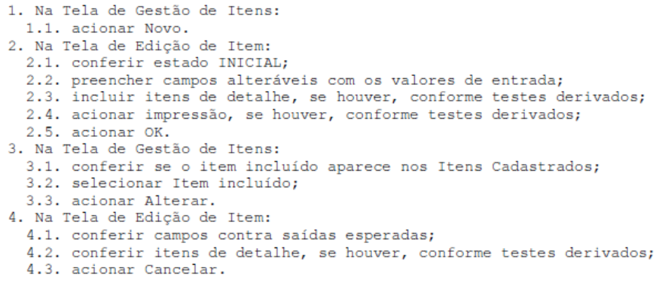

Slide 61
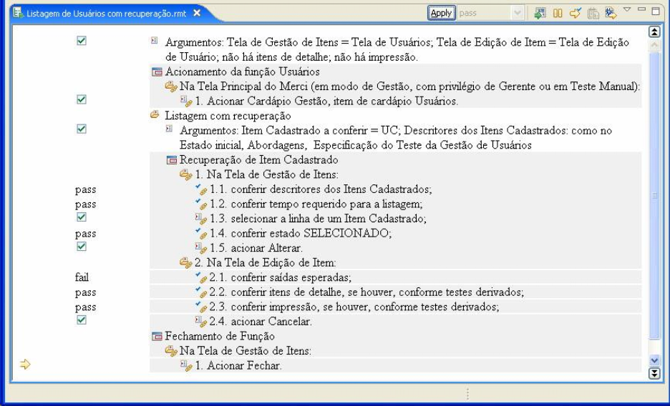

Slide 62
 O que é teste de software
 Classificações
 Técnicas de teste
 Planejamento de testes
 Especificação de testes
 Exercício
 Métricas para testes

Slide 63

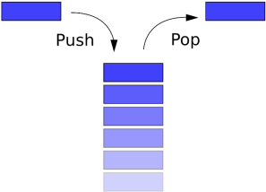
 Especificar um conjunto de casos de teste
para uma pilha de tamanho fixo (estrutura de
dados).
◦ Uma pilha tem os seguintes métodos:
 void Inicializar(int tamanho)
 boolean vazia()
 boolean cheia()
 boolean empilhar(int elemento)
 int desempilhar()

Slide 64

 Elabore os casos de teste para a função
int calculaDescontoNaCompra( CategoriaProduto cp,
int qtd)
 CatgoriaProduto pode ser A ou B e Qtd pode variar de 1 a 1000.
 A função faz o cálculo do desconto de acordo com as seguintes
regras:
◦ Categoria A não recebem desconto se nº de itens comprados for
inferior a 10; recebem 5% desconto para compras entre 10 e 99
itens; 10% de desconto acima de 100 itens.
◦ Categoria B recebem 5% de desconto para compras abaixo de 10
itens; 15% de desconto entre 10 e 99 itens; 25% de desconto
acima de 100 itens.

Slide 65
 Acessar o arquivo com o detalhamento do exercício
na pasta da Disciplina no Google Drive:
https://drive.google.com/drive/folders/1bGYrGjSsHVFnvb0VPa5lWeqSnmLRUgt0
 (maiúsculas e minúsculas fazem diferença)

Slide 66
 O que é teste de software
 Classificações
 Técnicas de teste
 Planejamento de testes
 Especificação de testes
 Exercício
 Métricas para testes

Slide 67
 Não há uma resposta definitiva sobre quais
métricas devem ser
coletadas/acompanhadas.
 Cada empresa deve avaliar o custo/benefício
da informação, usando processos como:
◦ GQM (Goal Question Metric)
◦ PSM (Practical Software Measurement)

Slide 68

 Tamanho do produto/funcionalidade.
◦ Linhas de código
◦ Pontos de função
 Registro e Classificação de TODOS os
defeitos:
◦ Tipo de falha
◦ Componente
◦ Causa identificada
◦ Gravidade
◦ Etapa do desenvolvimento
◦ Etc. (ver IEEE 1044-1993 Standard Classification for
Software Anomalies)

Slide 69

 Densidade de defeitos
◦ Defeitos/tamanho (por componente
preferencialmente)
 Cobertura de testes
◦ Percentual dos requisitos testados
◦ Percentual das linhas de código testadas nas
baterias de regressão

Slide 70
 Esforço de teste acumulado x Defeitos
encontrados acumulados
◦ Possível ver se o produto/componente está ficando
estável e se o esforço de testes está sendo útil.
Como?
 Distribuição dos defeitos por:
◦ Tipo de defeito
◦ Gravidade/Criticidade
◦ Componente
 Ajuda a fazer diagnósticos posteriores para melhoria
de processos

Slide 71

 Glenford J. Myers - The Art of Software
Testing – Wiley
 IEEE 1008-1987 Standard for Software Unit
Testing
 IEEE 829-1998 Standard for Software Test
Documentation
 IEEE1044-1993 Standard Classification for
Software Anomalies
 IEEE SWEBoK v.3 – Guide for Software
Engineering Body of Knowledge

Slide 72


Slide 73
No nosso contexto, os testes de unidade são:
Testes de unidade
Testes de desenvolvimento
Testes de regressão
Testes de caixa-cinza ou branca
Testes automatizados

Slide 74

Vantagens de testes de unidade:
Permite que ferramentas de teste validem este código através de condições pré-estabelecidas (fail-pass)
São feitos pelo implementador
Ajudam a entender e manter o código. Se o código
muda o teste falha
Mostra falhas em alterações no momento de sua inserção

Slide 75

Como você garante que não “estragou” o código de alguém quando estava alterando ou corrigindo alguma coisa?
O que você sente quando precisa alterar um código já feito?
Fear is the path to the dark side!

Slide 76

Qualidades desejáveis:
Rápidos de executar
Testes lentos não podem ser executados
freqüentemente
Repetível
Deve poder ser executado por qualquer um com o mesmo resultado
Devem poder executar várias vezes sem setup
adicional.
Independente
Um caso de teste deve executar independentemente
de outros testes, em qualquer ordem.

Slide 77
Suponha a classe Java abaixo
public class Exemplo1 {
public String concatenar(String s1, String s2) { return s1 + ";" + s2;
}
}

Slide 78
Teste de unidade para a classe
public class TesteExemplo1 {
//“banana”, “maçã” => “banana;maçã” @Test public void testarConcatenar() {
String resultadoEsperado = "banana;maçã";
Exemplo1 ex = new Exemplo1();
String resultadoObtido = ex.concatenar("banana", "maçã");
assertEquals(resultadoEsperado, resultadoObtido);
}
}

Slide 79


Slide 80
Quando escrever um teste de unidade de uma classe?

Slide 81
Quando escrever um teste de unidade de uma classe?
O teste de unidade é o primeiro código que deve ser escrito
TesteExemplo1 Exemplo1

Slide 82
Quando escrever um teste de unidade de uma classe?
TesteExemplo1
Exemplo1

Slide 83

Quando escrever um teste de unidade de uma classe?
TesteExemplo1
Exemplo1
Falha!

Slide 84
Quando escrever um teste de unidade de uma classe?
TesteExemplo1
Exemplo1

Slide 85

Quando escrever um teste de unidade de uma classe?
TesteExemplo1
Exemplo1
Ok!

Slide 86
Quando escrever um teste de unidade de uma classe?
TesteExemplo1
Exemplo1

Slide 87
Quando escrever um teste de unidade de uma classe?
TesteExemplo1
Exemplo1
Falha!

Slide 88
Quando escrever um teste de unidade de uma classe?
TesteExemplo1
Exemplo1

Slide 89
Quando escrever um teste de unidade de uma classe?
TesteExemplo1
Exemplo1
Falha!

Slide 90
Quando escrever um teste de unidade de uma classe?
TesteExemplo1
Exemplo1
Ok!

Slide 91
Quando escrever um teste de unidade de uma classe?
Começar pelo teste de unidade.
Em seguida, ciclo classe/teste:
Alguns minutos codificando a classe.
Alguns minutos codificando o teste.

Slide 92
Arcabouços
Fornecem APIs permitindo que os teste sejam rapidamente construídos de forma estruturada.
Métodos que devem ser chamados, interfaces a serem implementadas, vários tipos de asserts...
Não é necessário “reinventar a roda”.

Slide 93
Permitem a execução dos testes de forma repetitiva por qualquer pessoa.
Apresentam o resultado da execução dos testes de forma organizada e estruturada.
Quantos testes executaram ou não , quantos falharam, onde falharam, o tempo que levaram pra executar...
Devem ser incluídos na integração contínua do projeto.

Slide 94


Slide 95


Desenvolvido por Kent Beck (XP) e Erich Gamma (GoF)
XP: Extreme Programming
GoF: Gang of Four
Framework de testes de unidade em Java mais usado
Simples e de fácil utilização

Slide 96

Testes são métodos com anotação
@Test
É recomendado que o nome dos casos de teste iniciem com “testar”:
testarInclusãoDeMercadoriaComEstoqueMínimoInválido();
Os casos de teste não recebem parâmetros
Mas a documentação é fundamental!

Slide 97
Simplicidade:
Criar uma classe e anotar os métodos de teste com @Test
Chamar um assert para conferir o valor do teste.
@Test public void testSimpleAdd() {
Money m12CHF = new Money(12, "CHF"); Money m14CHF= new Money(14, "CHF"); Money expected= new Money(26, "CHF"); Money result= m12CHF.add(m14CHF); expected.assertEquals(result);
}

Slide 98

Os casos de teste podem ser agrupados em uma suíte, para não termos que executá-los um a um:
@RunWith(value = Suite.class) @SuiteClasses(value =
{com.uhackers.merci.teste.caixacinza.administração.usuário.
TesteUsuário.class, com.uhackers.merci.teste.caixacinza.compra.mercadoria. TesteMercadoria.class, com.uhackers.merci.teste.caixacinza.compra.fornecedor. TesteFornecedor.class
})
public class TestesDeEntidade
{
}

Slide 99




Ciclo de vida de um caso de teste no JUnit
utilizando os chamadosTest-fixtures
setUp()
testMeuTeste()
tearDown()

Slide 100
Test-fixture:
public class MoneyTest { private Money f12CHF; private Money f14CHF; private Money f28USD;
@Before
protected void setUp() {
f12CHF= new Money(12, "CHF"); f14CHF= new Money(14, "CHF"); f28USD= new Money(28, "USD");
}
@After
protected void tearDown() {
f12CHF = null; f14CHF = null;
f28USD = null;
}
}

Slide 101

Tutorial introdutório
http://www.vogella.de/articles/JUnit/article.html
JavaDOC
Consultar JavaDOC presente no pacote do JUnit.

Slide 102
 Testando se operações retornam exceções indevidas
try
{
Conexao.conectarBancoOracle(BancoValido);
}
catch (ExcecaoPersistencia e)
{
fail(" Uma exceção de persistência indevida foi levantada + e.getMessage());
}

Slide 103
Testando se operações não retornam exceções
try
{
Conexao.conectarBanco(umBancoInexistente);
fail("Uma exceção deveria ter sido levantada pois o banco é
inválido");
}
catch (ExcecaoPersistencia e)
{
assertEquals(e.getMessage(),
MensagensSistema.getMensagemEsperada());
}
catch (Throable e)
{
TestRunner.printTrace(e);
fail("Exceção diferente da esperada: " + e.getMessage());
}

Slide 104

assertTrue
assertFalse
assertEquals
assertNotNull
assertNull
assertSame
assertNotSame
fail

Slide 105
assert – Garante que uma determinada condição seja
verdadeira. Caso não seja, uma exceção é levantada:
AssertionFailedError.
Ex:. assert(“mensagem de erro”, var1 == var2);
assertEquals – Verifica se dois valores passados como parâmetro são iguais
Ex:. assert(“mensagem de erro”, var1, var2);
Objetos exatamente iguais!
fail – Retorna uma exceção caso execute esta linha.
Ex:. fail(“Este passo não deveria ter sido executado”);
Muito utilizado para se testar exceções.

Slide 106

E ainda é possível verificar se exceções foram chamadas sem muito esforço!
Para testar um IndexOutOfBoundsException:
new ArrayList<Object>().get(0);
Basta dizer ao JUnit:
@Test(expected=IndexOutOfBoundsException.class) public void indexOutOfBoundsForArray() {
new ArrayList<Object>().get(0);
}

Slide 107

Ainda é possível executar códigos antes de um método apenas uma vez antes de todos os métodos de teste e/ou apenas uma vez depois de todos os métodos de teste.
Basta usar anotações novamente!
@BeforeClass
@AfterClass

Slide 108
Há ainda vários outros tipos de verificações, como limitar o tempo de execução
@Test(timeout=1000)
public void testWithTimeout() {
}
Ver documentação em Junit.org

Slide 109






Simular o processo de desenvolvimento.
Código
Teste

Slide 110

Baixar o arquivo Exercicio JUnit.zip
1 - Descompactar em alguma pasta
Importar no eclipse com File -> Import... ->
Existing projects into Worskpace
Veja que aparecem 2 projetos no Eclipse
2 – Botão direito do mouse na classe Teste*****.Java e Run As -> Junit test
Veja que o teste falha, pois não há código implementado na classe triângulo
3 – Mãos à obra no TDD

Slide 111

Dado o exercício do Triângulo, fazer um Test Drive Development daquela função, usando 10 casos de teste (ver slides da primeira aula)
public class Triangulo {
private int a, b, c;
public Triangulo(int a, int b, int c) { this.a = a;
this.b = b;
this.c = c;
}
public String retornarTipo() { return null;}
}

Slide 112
Devem haver no mínimo 10 métodos de teste (anotados com @Test) cobrindo os casos típicos discutidos na Aula 1
Os métodos devem ter comentário com o objetivo do teste
Usar em algum teste as anotações @Before para criar objetos de teste (para exercitar).
Usar em algum teste a anotação de exceção esperada (ver exemplo já implementado)
Ex: @Test(expected= RuntimeException.class)

Slide 113

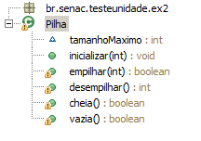
Dado a especificação dos testes que você fez para a Pilha (10 casos de teste no mínimo), na primeira aula, você deve desenvolver os seus testes usando JUnit

Slide 114
Enviar os arquivos por email
Assunto: [senac] [exercício Junit]
Enviar apenas os arquivos Java trabalhados (não enviar arquivos binários, de projeto, etc):
Triangulo.java
TesteTriangulo.java
Pilha.java
TestePilha.java
Para o exercício 3 ver as instruções no próprio arquivo.

Slide 115
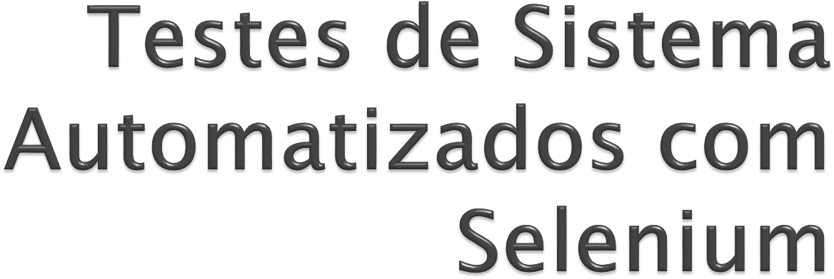

Slide 116

Automação de testes e algumas lições aprendidas
Introdução ao Selenium
Laboratório 2

Slide 117

Caso de teste. Segundo o Glossário de testes do BSTQB é o conjunto de:
valores de entrada,
precondições de execução,
resultados esperados e
pós-condições de execução
Script (ou procedimento) de teste;
Refere-se à uma especificação de procedimento de teste a ser executado. É usado nos casos de testes.
Não confundir com código-fonte de testes
automatizados.
3

Slide 118
Segundo Graham Fewster (1999, p. 4), existe uma diferença clara entre testes e automação de testes.
TESTES: tarefa de testar;
AUTOMAÇÃO DE TESTES: tarefa que usa um software que imita a interação com a aplicação no que se refere ao teste tal qual um ser humano faria (com algumas limitações). Isto é, o software que automatizará o teste que se deseja fazer.
Repassa ao computador tarefas de teste que seriam feitas manualmente;
Ganhos podem ser alcançados;
Perdas podem ser aumentadas;
4

Slide 119
Aumento da velocidade de execução de testes
Acelera liberação de versões
Permite que os testes sejam executados mais freqüentemente.
Aproveitamento de recursos fora do horário de trabalho
Aumenta confiabilidade da liberação de versões
5

Slide 120

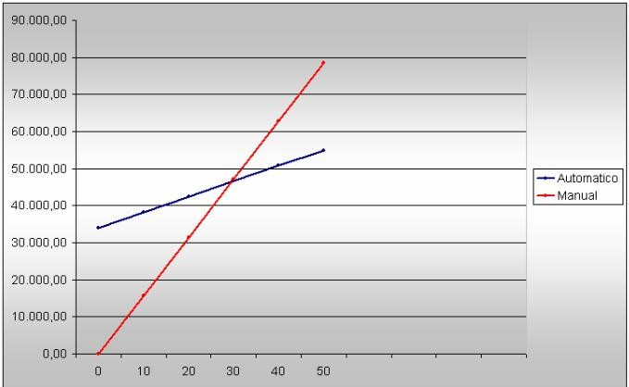
Custo inicial maior
Profissionais precisam ser mais bem formados ou treinados (devem ser bons programadores);
6

Slide 121

Separar dados e código
Independência e facilidade de manutenção.
Equipe de testes necessita de bons desenvolvedores.
7

Slide 122
Teste não é uma mera “seqüência de ações”.
Sequencia pode ser complexa
Humanos se adaptam rápido e percebem padrões diferentes
É impressionantemente difícil automatizar tudo
Tem coisas que nem compensa automatizar
 Ex.: Tarefas complexas.
Testes automáticos continuam necessitando de intervenção humana
Quem interpreta o resultado?
Pode ser complexo fazer os testes rodarem sem obstáculo.
8

Slide 123
A automação não irá reduzir imediatamente os custos de desenvolvimento
Investimento de longo prazo
A automação pode prejudicar o projeto de teste.
Automação consome muito esforço
O sistema deverá possuir certa estabilidade, pois a manutenção dos scripts automatizados é cara!
Automação de testes é programação
9

Slide 124
Não tente 100% de automação
Testes automáticos geralmente significam rodar
menos testes mais frequentemente.
Usar uma ferramenta de testes não é uma estratégia
10

Slide 125
Testes de regressão encontram a minoria dos defeitos.
Em projetos muito bem feitos, no máximo 15%
E se for utilizado para testar outro SO, por exemplo?
 Não é teste de regressão.
Testes do tipo Capture/replay, de uma forma geral, não funcionam
A interface de usuário se modifica
Abstraia da interface
Use ou construa frameworks
11

Slide 126
Testes dirigidos a dados (data-driven tests) torna possível a execução de diversas variações de um teste.
A automação dirigida a palavras chave torna fácil(?) para não-programadores criarem testes
Behavior Driven Development
Utilize técnicas de automação para gerar entradas de teste
Criação de arquivos, entradas, criação aleatória de dados, criação de todas as combinações de entradas, classes de equivalência, variações de estado, etc.
12

Slide 127
Normalmente testabilidade é um investimento melhor do que automação.
Ex: Testar uma instalação x inclusão de um
relatório de instalação na aplicação.
Inicie a automação dos testes cedo
Planejamento, solicitação de mudanças no código
Construa o framework
Automatize alguns casos pilotos.
13

Slide 128



Slide 129

Selenium é um conjunto de ferramentas que suportam automação rápida de teste de software para aplicações web.
Suporta Java, JavaScript, Ruby, c#, Python e outras linguagens
Simula a navegação do usuário pelas páginas e verifica por valores específicos na página.

Slide 130

Open Source
Selenium IDE é um plug-in para o Firefox que permite gravar e executar os testes
Pode-se então exportar os testes para a maioria das linguagens.
O teste exportado pode rodar em qualquer browser e qualquer plataforma utilizando para isso o Selenium Webdriver (antigo Selenium RC).

Slide 132
Selenium-IDE
Ambiente de desenvolvimento integrado para a construção de casos de testes.
Funciona como um plug-in do firefox e provê uma interface para o desenvolvimento de testes individuais ou suites inteiras.
Selenium-IDE possui uma funcionalidade de gravação que irá armazenar as ações do usuários em um Script que poderá ser executado novamente.
Permite que o usuário realize verificações de valores das telas.
Permite total edição dos casos de teste.

Slide 133
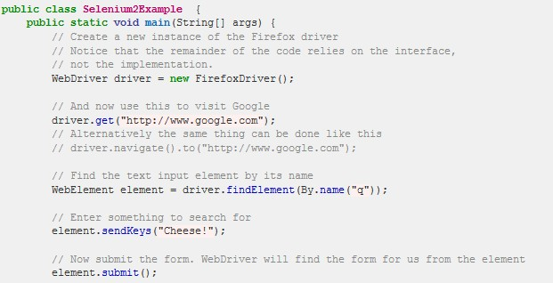
Selenium Webdriver
É uma API disponível em diversas linguagens que permite execução em bat do teste simulando o uso do navegador.

Slide 134
Selenium-Grid
Selenium-Grid permite que o Selenium Webdriver rode em múltiplos ambientes, navegadores diferentes e em VMs/computadores diferentes.
Isso permite que se executem testes em paralelo o que permite que a suite de testes rode bem mais rápido.

Slide 135

Início: Faça os testes no Firefox.
Selenium IDE é um plug-in do Firefox que grava clicks, digitação e outras operações que fazem testes que podem ser, depois, re-executados em um browser.
Customização: sua linguagem, seu browser. Selenium Webdriver roda os testes em múltiplos browsers e plataformas. Permite rodar os testes em sua linguagem preferida.
Implantação: escalável, mais rápido
Selenium Grid extende o Selenium Webdriver para que os testes sejam distribuídos em múltiplos servidores, economizando tempo rodando os testes em paralelo.

Slide 136
Ações são comandos que geralmente manipulam o estado da aplicação. Exemplo de ações: “click nesse link” e “selecione aquela opção”.
Pode ser chamada com o sufixo “AndWait”, Ex.:
“clickAndWait”.
Accessors Examinam o estado da aplicação e armazena os resultados em variáveis., Ex.: “storeTitle”.
Pode-se gerar Asssertions automáticas.
Asserssões são como Accessors, mas verificam que o estado da aplicação está conforme ao que se espera. Ex.: “Tenha certeza que o título da página é X”, “verifique que o checkbox está checado”.
Todos os assertions do Selenium pode ser usado em 3 modeos: “assert”, “verify”, and ” waitFor”. Por exempolo, pode-se “assertText”, “verifyText” and “waitForText”.

Slide 137

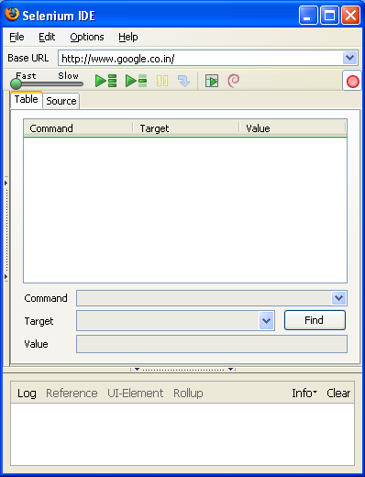



A lista de
que o caso de teste atual vai executar
Página Web que será testada
O log dos eventos que foram executados, incluindo qualquer erro ou warning que pode ter ocorrido

Slide 138

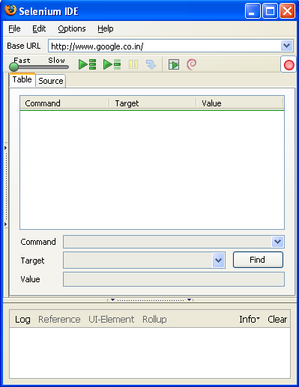





Ações de gravação
Comandos de
execução
Referência do Comando selecionado correntemente
Especifique comandos, Como os asserts

Slide 139
Open: Abre a página usando uma URL
 Click/clickAndWait: Aciona um comando e, opcionalmente, espera que o comando seja exibido.
VerifyTitle/assertTitle: Verifica o título da página.
verifyTextPresent: Verifica que um texto está presente em algum lugar da página.
verifyElementPresent: Verifica que algum elemento de interface está presente na página.

Slide 140
 verifyText: verifica o texto esperado e se o seu HTML correspondente está presente na página.
verifyTable: Verifica o conteúdo de uma tabela
waitForPageToLoad: pausa a execução até que uma nova página seja lida. Chamado automaticamente quando o comando clickAndWait é usado.

Slide 141
waitForElementPresent: pausa a execução até que um determinado elemento esteja presente na página.
chooseOkOnNextConfirmation: Aciona o comando Ok de uma mensagem JavaScript.
chooseCancelOnNextConfirmation: Aciona o comando Cancel de uma mensagem JavaScript.

Slide 142
Teste de Desempenho

Slide 143
Com o avanço contínuo do Teste de Software, empresas estão cada vez mais antenadas para os testes que vêm sendo realizados em seus projetos. Com isso, a exigência quanto aos tipos e técnicas de testes utilizados tem ganhado espaço, tornando imprescindível a definição de uma boa Estratégia de Teste.
Uma Estratégia de Teste tem como objetivo descrever a abordagem das atividades do teste no software. Deve ser definida de acordo com a necessidade individual de cada projeto, e é através dela que são determinadas as prioridades dos testes que serão realizados.
É também através da Estratégia que os testes são divididos entre as técnicas de Teste Funcional e Estrutural, sendo que o Teste Funcional, ou Teste de Caixa Preta (Black Box), é aquele que tem o objetivo de verificar se a implementação está de acordo com o que foi especificado. Já o Teste Estrutural, também chamado de Teste de Caixa Branca (White Box), visa garantir que o software desenvolvido esteja bem estruturado internamente, e consequentemente funcionando corretamente.

Slide 144
Teste Funcional (Black Box) | Teste Estrutural (White Box)
Regressão | Desempenho
Requisitos | Carga
Controle | Stress
Usabilidade | Conformidade
Aceitação | Contingência
Integração | Segurança

Slide 145
O foco será dado aos testes de Desempenho, Stress e Carga, da técnica de Teste Estrutural. Mas, antes de prosseguir, vamos tentar apresentar sucintamente os três tipos de teste, através de perguntas:
• Teste de Desempenho: A aplicação suporta 1.000 transações por minuto com 1.000 usuários simultâneos?
• Teste de Carga: Quantas transações serão suportadas por minuto quando aumentarmos os usuários simultâneos para 2.000, 3.000, 4.000?
• Teste de Stress: Quantas transações por minuto solicitadas por 5.000, 6.000, 7.000 usuários simultâneos, serão suportadas pela aplicação sob condições não especificadas do software e até mesmo do próprio hardware?

Slide 146
O Proposito deste teste
- Determinar a probabilidade que o sistema irá atender aos SLA’s(Service Level Agreement) acordados;
- Não mitiga o risco diretamente, mas identifica e quantifica o risco;
- Determina a configuração mínima que permitirá o sistema atender os SLA’s;
- Determinar tempos de resposta em throughputs;
- Determinar gargalos(bottlenecks) no sistema;
- Comparação de diferentes plataformas de hardware e O.S.

Slide 147
Benefícios
- Melhoria da qualidade do ponto de vista do usuário;
- Redução do custo de mudanças;
- Redução dos custos de sistema;
- Aumento dos lucros;
- Identificação antecipada dos defeitos mais críticos da aplicação como arquitetura do sistema;
- Satisfação do usuário final;
- Clareza na utilização dos recursos;
- Teste de Performance também remove muitos mitos associados aos usuários.

Slide 148
JMeter
Quando falamos em teste de performance, sempre a primeira ferramenta que nos vem à cabeça é o JMeter, isso porque é um software que está há um tempo no mercado e tem vários projetos de sucesso relatados na comunidade. Foi criada em 2007 pela Apache Software e é a ferramenta mais utilizada para este seguimento. Pelo fato de ser gratuita e ter o código aberto, podemos desenvolver melhorias para atender melhor o projeto que iremos utilizá-la, como plug-ins para gerar outros relatórios além dos que a ferramenta já oferece.
A instalação do JMeter é bem simples. Seu download pode ser efetuado no site da Apache (ver seção Links). Basta fazer o download e ele estará pronto para uso. Para isso, basta apenas ter o Java 6 ou superior e executar o arquivo .bat que está no pacote baixado do site.

Slide 149
A ferramenta, apesar de ser gratuita, tem muitos recursos para atender ao projeto, como componentes:
que auxiliam na gestão dos scripts de teste e no controle de cenários aplicados, facilitando a manutenção dos mesmos;
para configurações de ambientes de testes para execução em servidores e vários terminais;
para auxiliar nas avaliações das respostas recebidas para as requisições enviadas aos servidores.

Slide 150
Estes são os principais recursos da ferramenta e serão abordados de forma mais detalhada nos tópicos a seguir. Outros recursos que serão apresentados são:
os controles de gravação que são importantes no momento da gravação dos scripts, ajudando a economizar tempo no projeto;
o extrator de expressão regular que auxilia a coleta de dados dos resultados retornados para o JMeter, podendo assim realizar validações durante o teste;
como utilizar variáveis no script de teste para deixar o teste o mais próximo do cenário real do sistema e do seu dia a dia.

